Slide 1
Vision
Grupp 1
Alex H, Andreas L, Jenny W,
Sebastian L, Fisnik H, Yahya A

Slide 2
Liknande tjänster
Tjänst | Vad är bra? | Vad kan göras bättre?
Booking | Budgetsökning, filtrering, mycket information | Gammal sida/Tråkig, För mycket information
Airbnb | Enkelanvänd sida, Modern, unik affäride.
Trivago | Enkelanvänd, assisterande, Karta vid sök, tillräkligt med information
Expedia | Lättanvänd, tydliga bilder, enkel
Hotels | Enkel, lättanvänd, bra menyval

Slide 3
Vår vision
Fråga | Förslag
Vem har behov av vår tjänst? | Dom som söker sig till vår sida för att göra ett beslut om resan + boendet
Om behovet inte tillfredsställs påverkas..(vem) | Dom som söker sig till vår sida för att göra ett beslut om resan + boendet
Konsekvenserna av att detta behov inte tillfredsställs är…. | Att kunden inte kan få tag på ett boende eller kunna resa till sitt önskade mål. Därefter söker sig till konkurrenter. Eller får ett boende som inte är enligt förväntan
Om vi gör….(detta)…. Så möter vi behovet | Skapar en tjänst som ger kunden ett intresse att söka efter relevant resmål/boende
När vi har tillfredsställt behovet händer …(detta) | Då bokar kunden ett boende/resa och får en behaglig upplevelse.

Slide 4
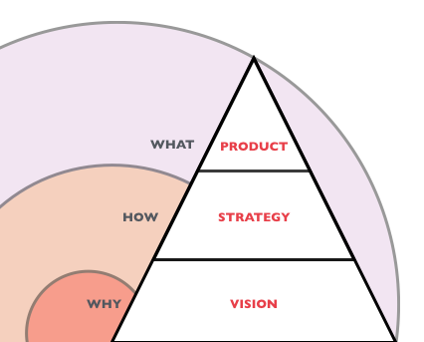
Vision & Scope
Problem/ Need
Enables
Change
Enables
Benefit
Dev Project
(Deliverables)
Require
Require
Imp Project

Slide 5
Vision & Scope
Visionen beskriver den ultimata produkten som uppfyller verksamhetens mål och vad den kan prestera i sin ultimata form
Project Scope
Visionen
Scopet beskriver vad som ska vara med. Det kan vara i en iteration eller för ett helt projekt.

